Slide 1


هداية النحو
القسم الأول
الدرس
٢٨
الباب الأول في الاسم المعرب
الْمَقصِدُ الثَّانِي فِي الْمَنْصُوْبَاتِ
الْفَصْلُ السَّابِعُ فِي التَّمْييزِ
Al-Qalam Institute
www.alqalaminstitute.org

Slide 2
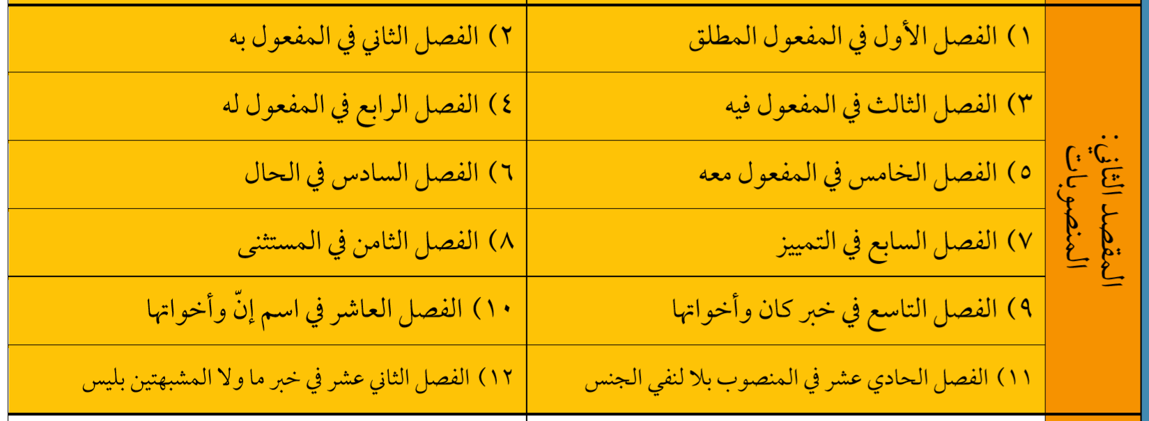
خطة الكتاب

Slide 3
الْفَصْلُ السَّابِعُ فِي التَّمْييزِ
الْمَقصِدُ الثَّانِي فِي الْمَنْصُوْبَاتِ
اَلبَابُ الْأَوَّلُ فِيْ الِاسْمِ المُعْرَبِ
القِسْمُ الْأَوَّلُ فِي الِاسْمِ
تمييز
تمييز المفرد (الذات)
تمييز الجملة (النسبة)
عَدَدٌ
مِقْدَارٌ

Slide 4
الْفَصْلُ السَّابِعُ فِي التَّمْييزِ
الْمَقصِدُ الثَّانِي فِي الْمَنْصُوْبَاتِ
اَلبَابُ الْأَوَّلُ فِيْ الِاسْمِ المُعْرَبِ
القِسْمُ الْأَوَّلُ فِي الِاسْمِ
[الْفَصْلُ السَّابِعُ فِي التَّمْييزِ]
فَصْلٌ: التَّمْيِيزُ هُوَ نَكِرَةٌ تُذْكَرُ بَعْدَ مِقْدارٍ مِنْ عَدَدٍ أَوْ كَيْلٍ أَوْ وَزْنٍ أَوْ مِسَاحَةٍ أَوْ غَيْرَ ذلِك مِمّا فِيهِ إبْهامٌ، تَرْفَعَ ذلِك الإبْهَامَ،

Slide 5
الْفَصْلُ السَّابِعُ فِي التَّمْييزِ
الْمَقصِدُ الثَّانِي فِي الْمَنْصُوْبَاتِ
اَلبَابُ الْأَوَّلُ فِيْ الِاسْمِ المُعْرَبِ
القِسْمُ الْأَوَّلُ فِي الِاسْمِ
نَحْوُ عِنْدِي عِشْرُون دِرْهَمًا،
وَقَفِيزانِ بُرًّا، وَمَنْوَانِ سَمْنًا،
وَجَرِيبَانِ قُطْنًا،
[وَمَا فِي الٍسَّمَاءِ قَدْرُ رَاحَةٍ سَحَابًا]،
وعَلَى التَّمْرَةِ مِثْلُهَا زُبْدًا.
مَنَا ومَنَاةُ ويُثَنَّى مَنَوَانِ ومَنَيَانِ
≠ litre
butter
≠ acre
butter

Slide 6
الْفَصْلُ السَّابِعُ فِي التَّمْييزِ
الْمَقصِدُ الثَّانِي فِي الْمَنْصُوْبَاتِ
اَلبَابُ الْأَوَّلُ فِيْ الِاسْمِ المُعْرَبِ
القِسْمُ الْأَوَّلُ فِي الِاسْمِ
وَقَدْ يَكُونُ مِنْ غَيْرِ مِقْدارٍ، نَحْوُ هذا خاتَمٌ حَدِيدًا، وَسِوارٌ ذَهَبًا، وَالخَفْضُ فِيهِ أَكْثَرُ، مِثْلُ خَاتَمُ حَدِيدٍ.

Slide 7
الْفَصْلُ السَّابِعُ فِي التَّمْييزِ
الْمَقصِدُ الثَّانِي فِي الْمَنْصُوْبَاتِ
اَلبَابُ الْأَوَّلُ فِيْ الِاسْمِ المُعْرَبِ
القِسْمُ الْأَوَّلُ فِي الِاسْمِ
وَقَدْ يَقَعُ بَعْدَ الجُمْلَةِ، لِرَفْعِ الإبْهَامِ عَنْ نِسْبَتِها نَحْوُ طَابَ زَيْدٌ نَفْسًا أَوْ عِلْمًا أَوْأَبًا.

Slide 8
الْفَصْلُ السَّابِعُ فِي التَّمْييزِ
الْمَقصِدُ الثَّانِي فِي الْمَنْصُوْبَاتِ
اَلبَابُ الْأَوَّلُ فِيْ الِاسْمِ المُعْرَبِ
القِسْمُ الْأَوَّلُ فِي الِاسْمِ
﴿أَنَا أَكْثَرُ مِنْكَ مَالًا وَأَعَزُّ نَفَرًا﴾
﴿وَالَّذِينَ آمَنُوا أَشَدُّ حُبًّا لِلَّهِ﴾

Slide 9

سبْحانَك اللَّهُمّ وبحَمْدكَ أشْهدُ أن لا إله إلا أنْت أسْتغْفِركَ وَأتَوبُ إليْك
Al-Qalam Institute
www.alqalaminstitute.org

